Slide 1

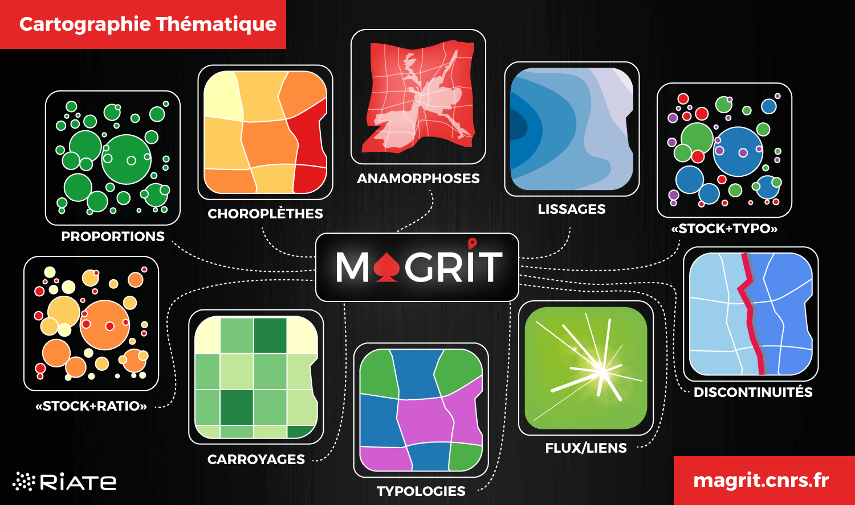
MAGRIT
Application libre de cartographie thématique en ligne
Nicolas LAMBERT (CNRS / UMS RIATE) & Timothée GIRAUD (CNRS / UMS RIATE)

Slide 2
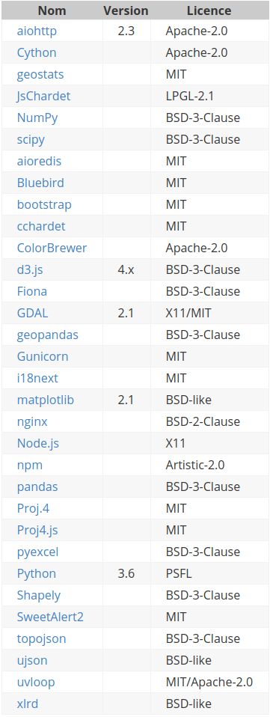


Logiciel libre développé par Matthieu VIRY
CeA Cnrs INRIA Logiciel Libre
Ouvert aux contributions, son code est disponible sur Github.
→ https://github.com/riatelab/magrit

Slide 3







Une application en ligne… mais pas que
Sur le web
Stand Alone
Multi-plateforme
Multi-lingue
Docker est un outil qui peut empaqueter une application et ses dépendances dans un conteneur isolé, qui pourra être exécuté sur n'importe quel serveur. https://magrit.hypotheses.org/392
Magrit est déjà disponible en français, en anglais et en espagnol

Slide 4
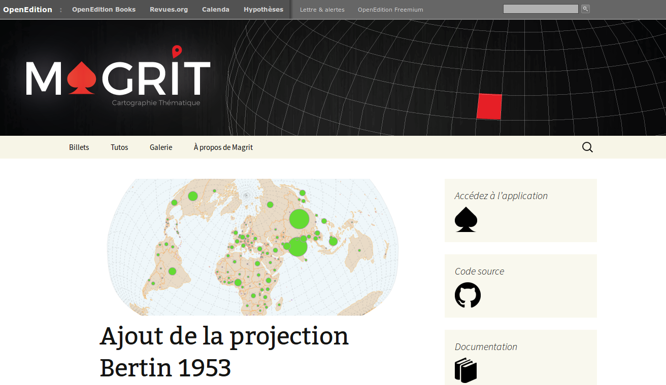
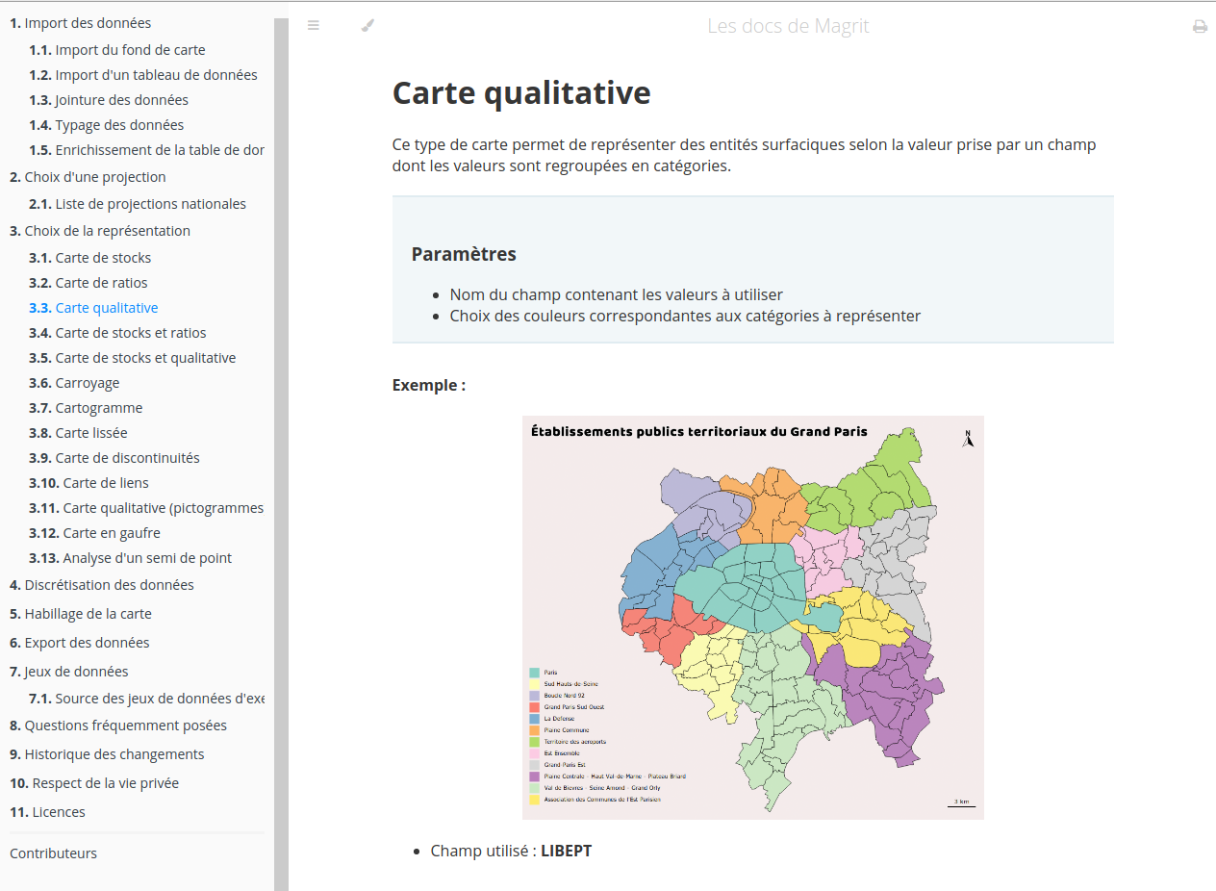
Autour de MAGRIT
Un blog
magrit.hypotheses.org
Une documentation
magrit.cnrs.fr/docs/index.html

Slide 5




MAGRIT est un logiciel de cartographie
Enseignement de la cartographie (pédagogique)
Compatible avec d’autres outils (interopérable)
Adaptés à une utilisation
professionnelle
Prise en main rapide
(simple)

Slide 6
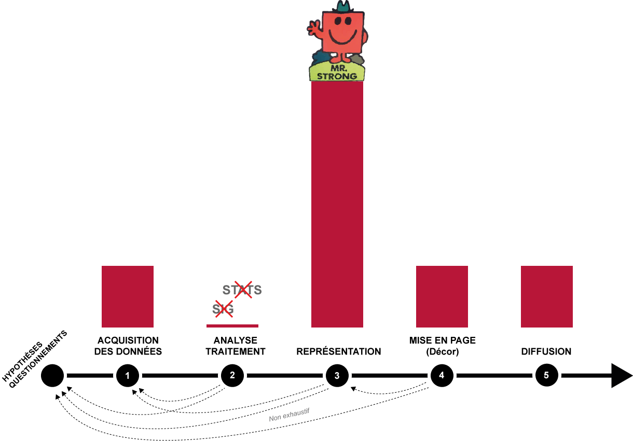
MAGRIT n’est pas un SIG !

Slide 7

Comment ca marche ?

Slide 8
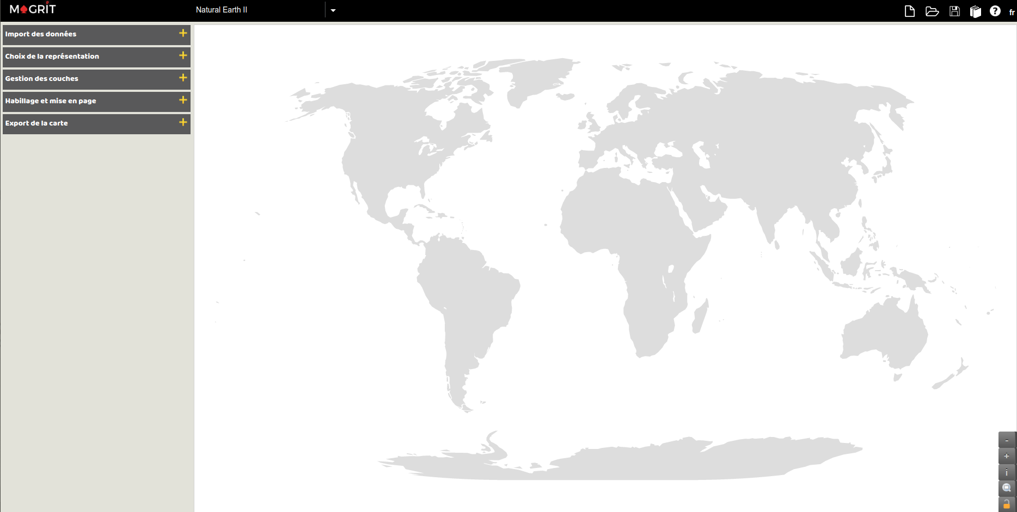
La chaîne de traitement

Slide 9
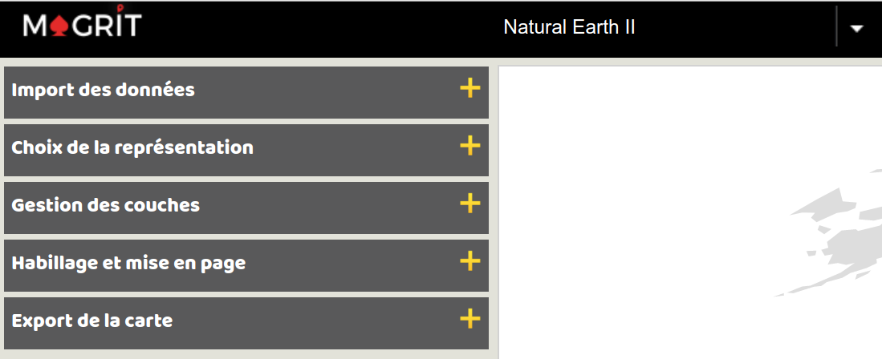
La chaîne de traitement
1
3
4
4
5

Slide 10
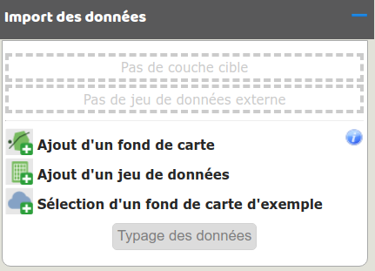







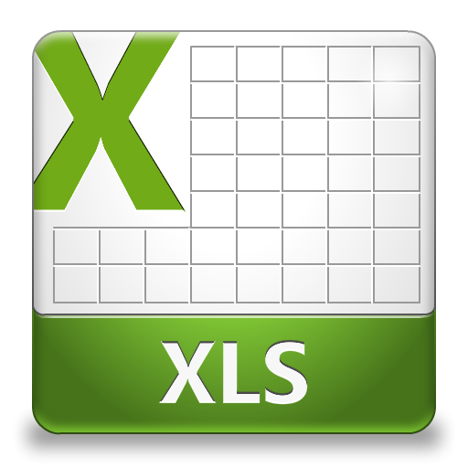


Formats de données
Géométries (fond de carte)
Données attributaires

Slide 11
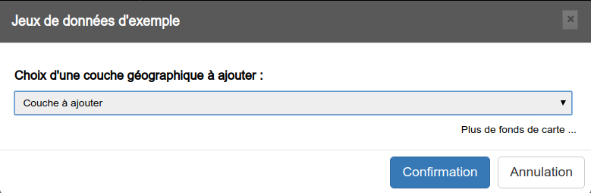
Données d’exemple

Slide 12
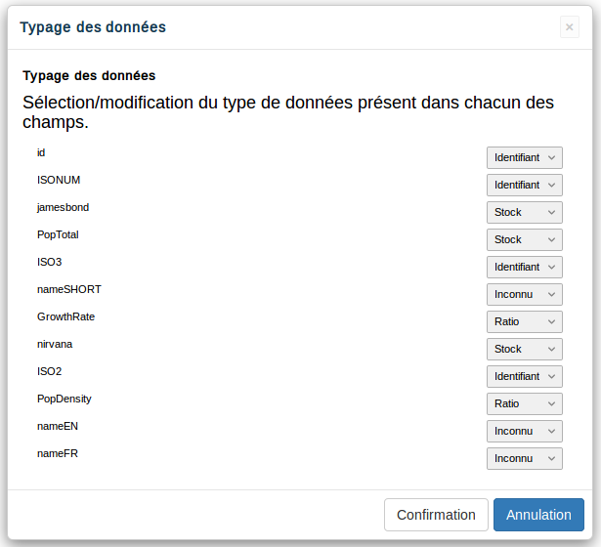
Typage des données
Le typage des données détermine les choix de représentation cartographique

Slide 13
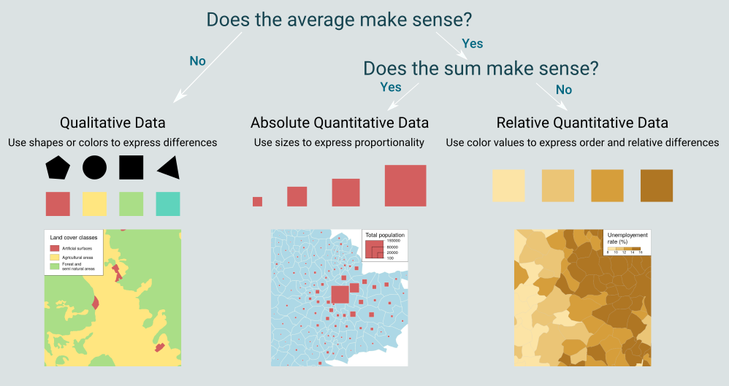
Typage des données
catégorie
stock
ratio

Slide 14



Traitement, analyse

Slide 15
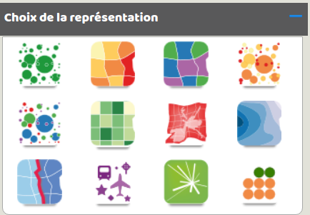
Représentation

Slide 16
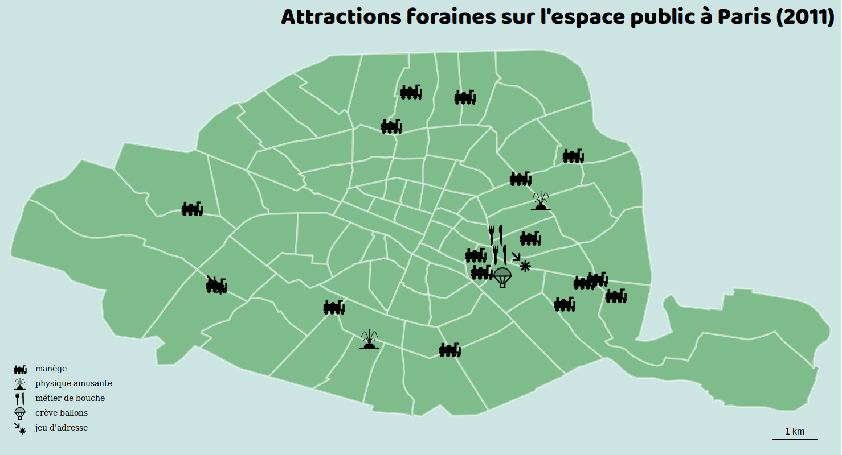
Pictogrammes

Slide 17
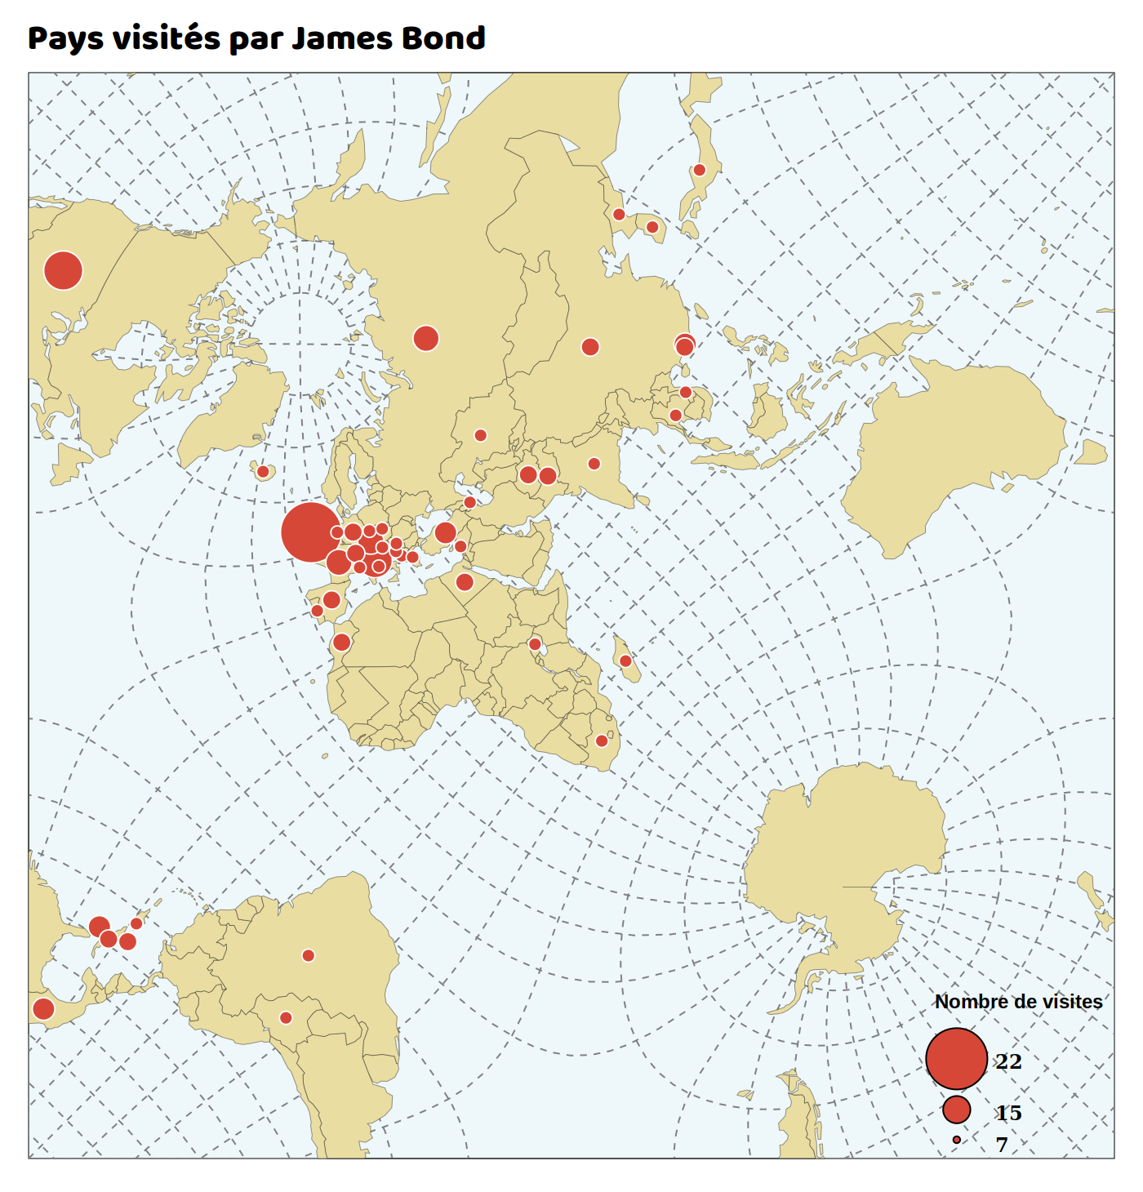
Cartes en symboles proportionnels

Slide 18
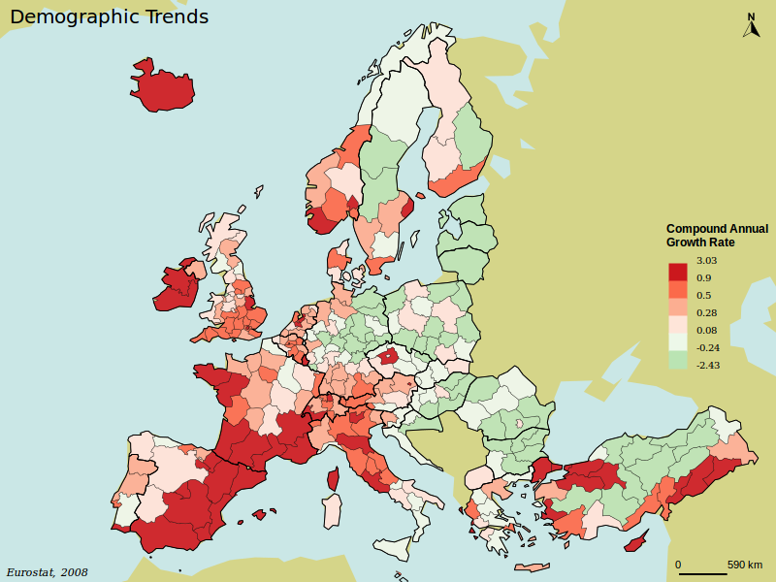
Cartes choroplèthes

Slide 19
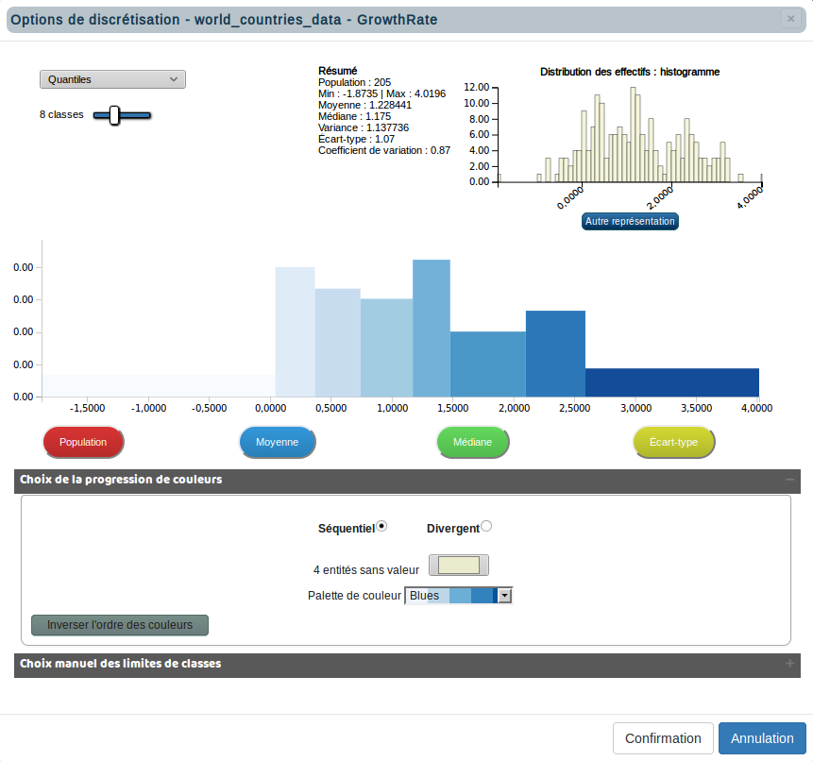
Cartes choroplèthes (discretisation)

Slide 20
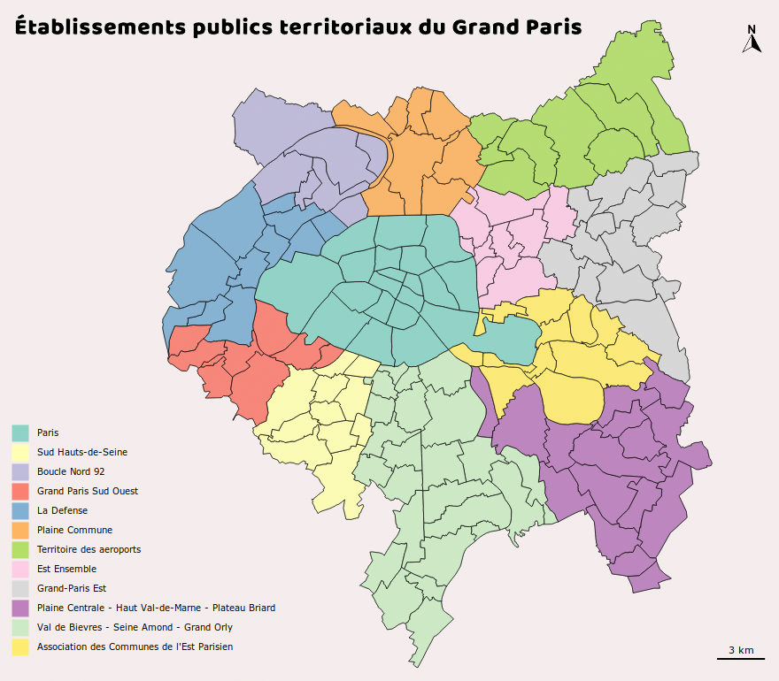
Typologies

Slide 21
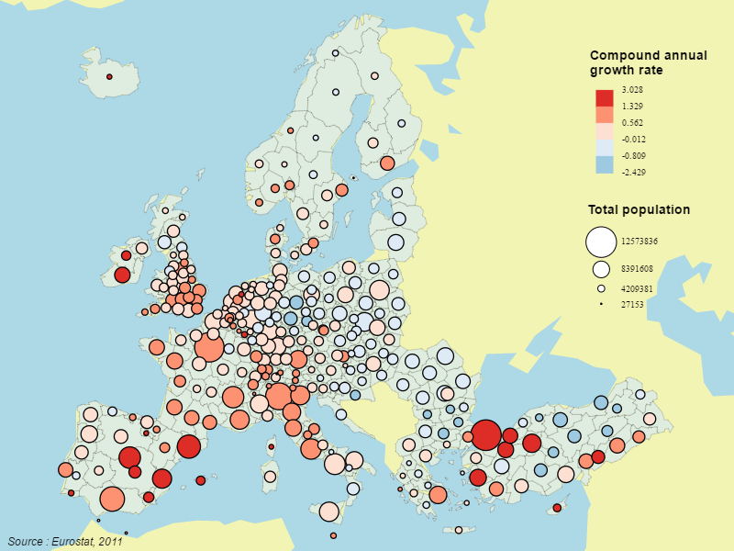
Combinaison (1)

Slide 22
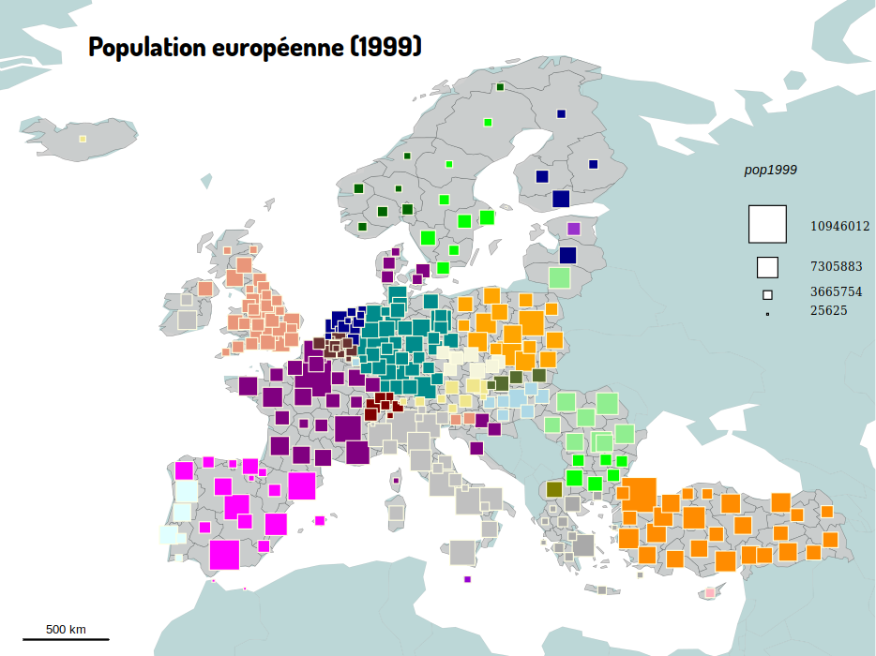
Combinaison (2)

Slide 23
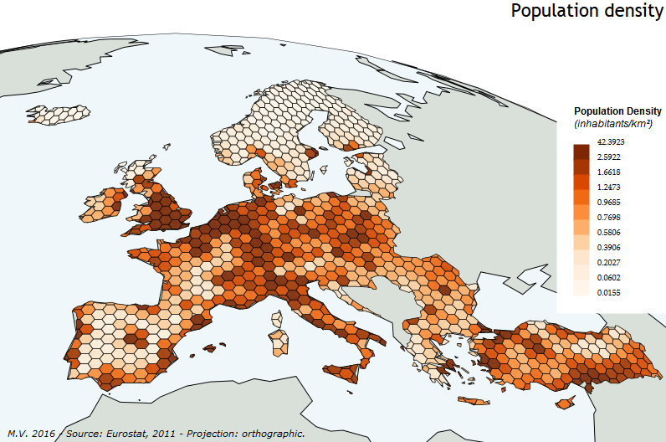
Carroyage

Slide 24
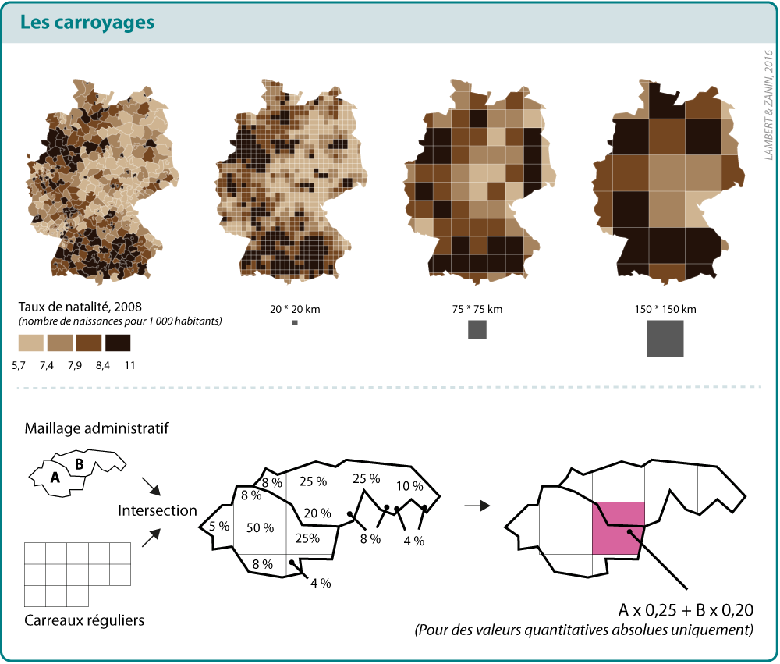
Carroyage

Slide 25
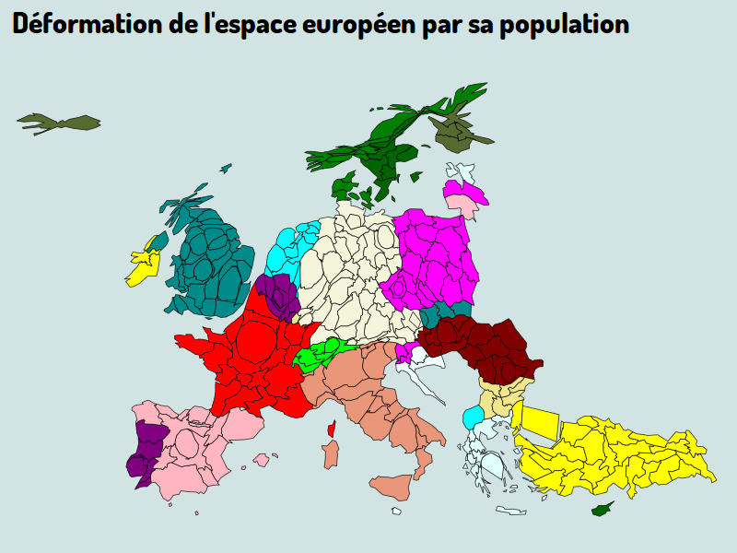
Anamorphoses (Dougnik)

Slide 26
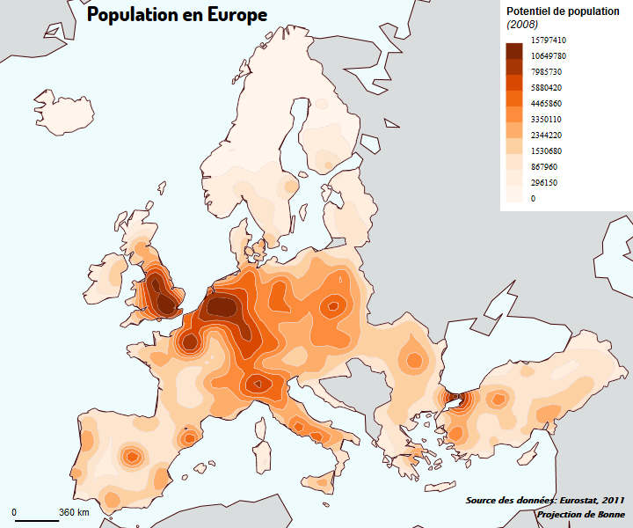
Lissage (potentiel Stewart)

Slide 27
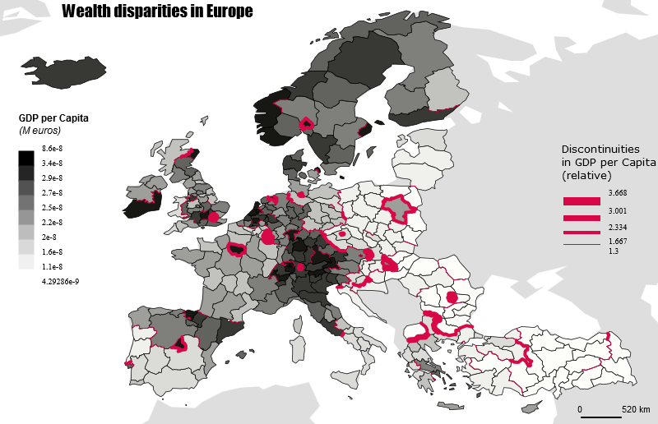
Discontinuités

Slide 28
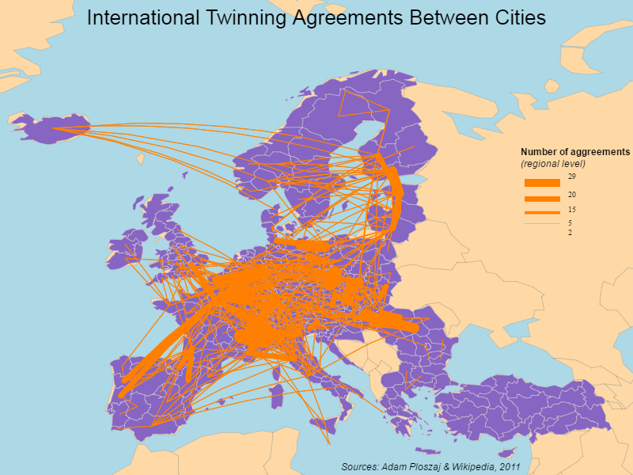
Cartes de liens/flux

Slide 29
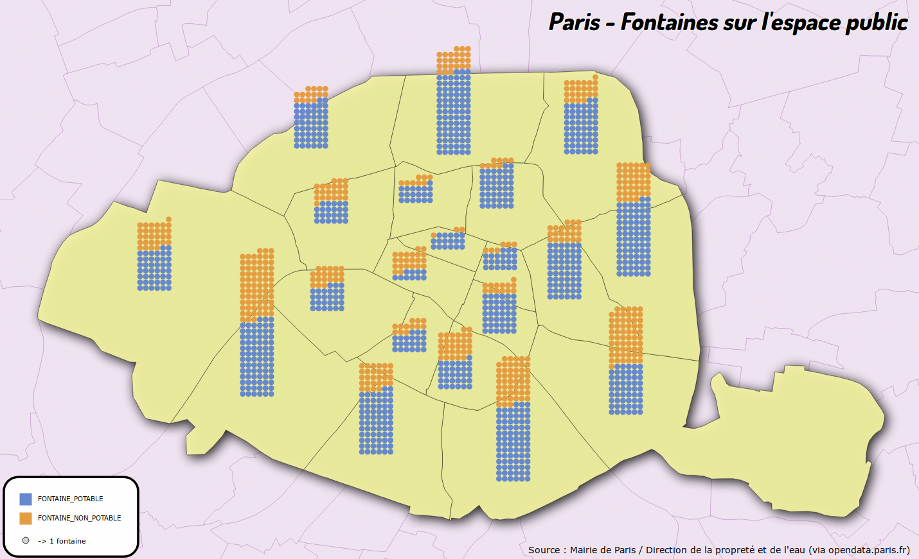
Waffle maps

Slide 30
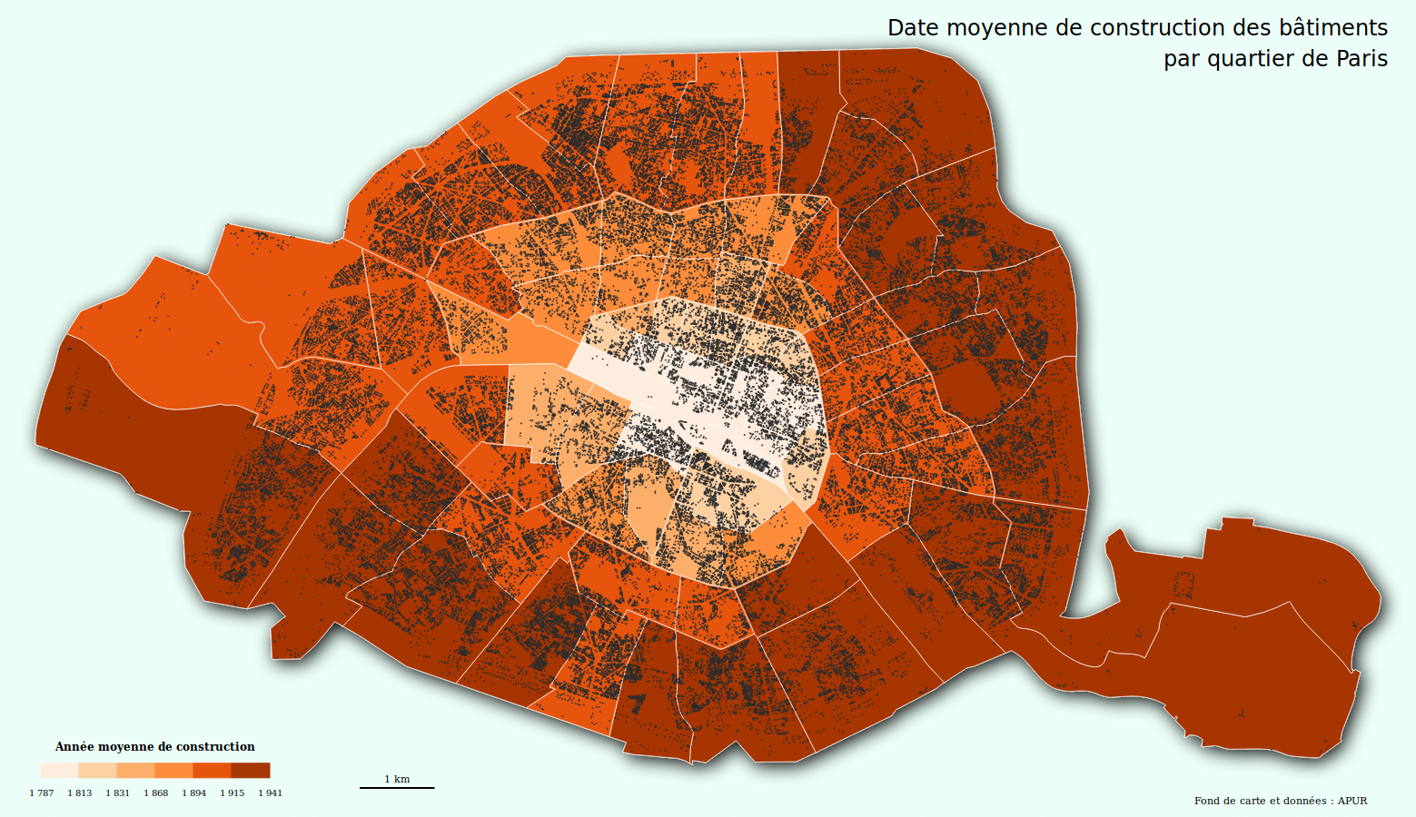
Analyse d’un semis de points

Slide 31

Pas de traitement ?
Finalement, il y a quand même des traitements SIG dans MAGRIT, mais ils sont pris sous l’angle des processus de représentation cartographique.

Slide 32
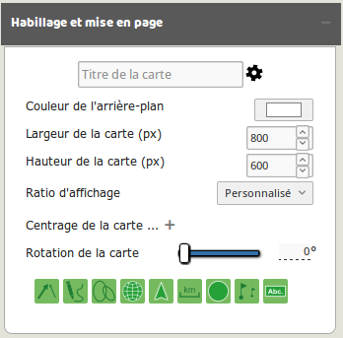
Le Habilage et mise en page

Slide 33
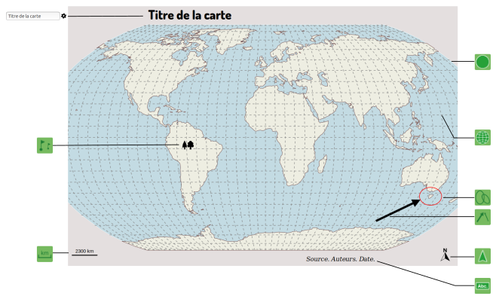
Le Habilage et mise en page

Slide 34
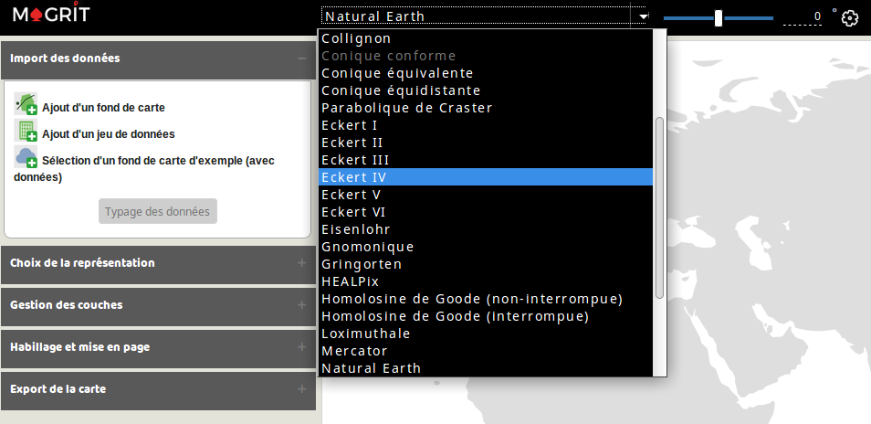
Projections

Slide 35
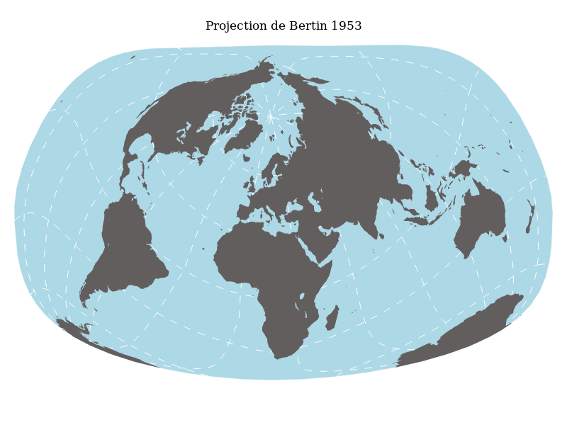
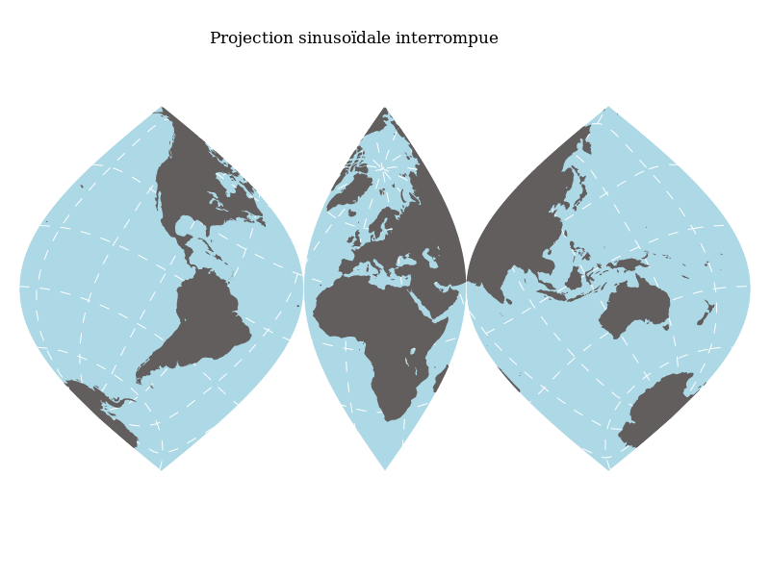
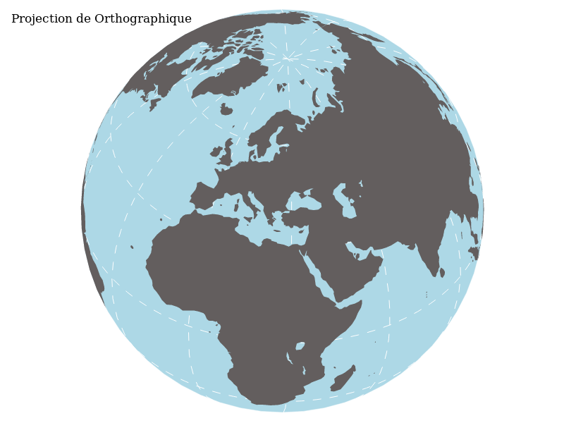
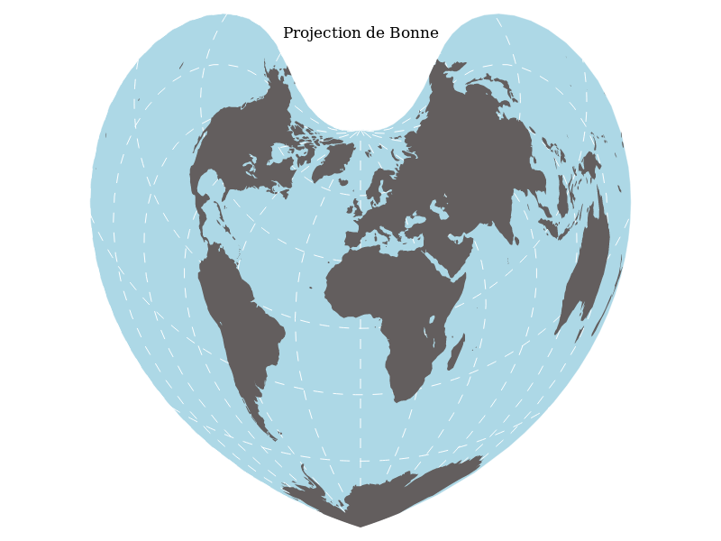
Projections

Slide 36
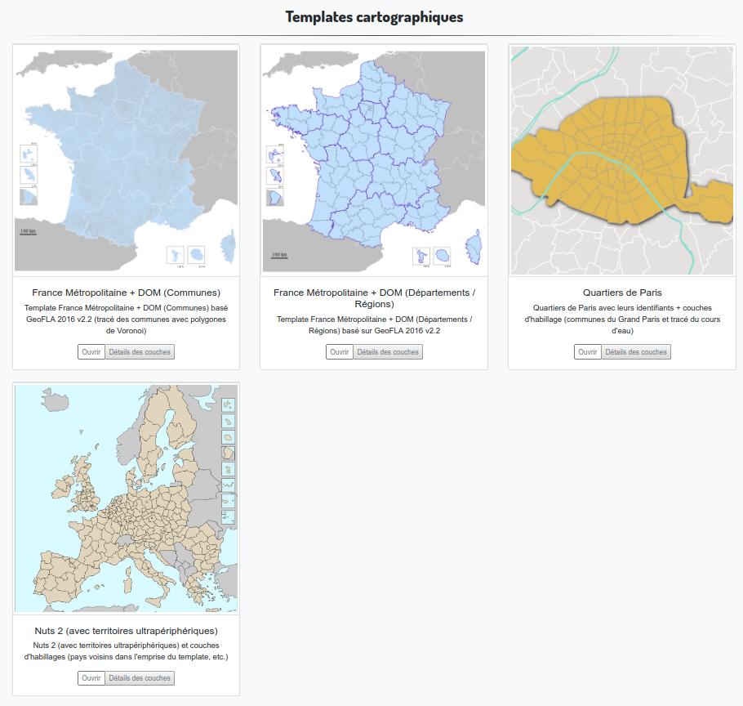
Des templates prédéfinis

Slide 37
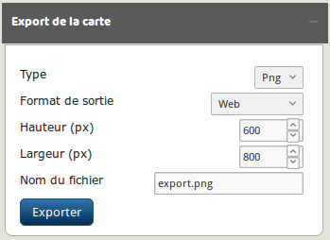


Exports

Slide 38

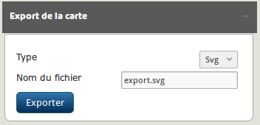

Exports

Slide 39
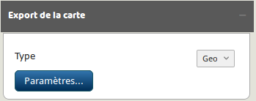
Exports
GeoJSON, TopoJSON, Shapefile, KML, GML

Slide 40


Exports
Sauvegarde d’un fichier projet

Slide 41
magrit.cnrs.fr

